Slide 1
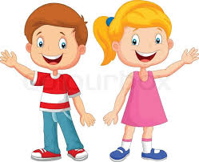
КИНЕЗИОЛОГИЯ
КИНЕЗИОЛОГИЯ - НАУКА О РАЗВИТИИ УМСТВЕННЫХ СПОСОБНОСТЕЙ И ФИЗИЧЕСКОГО ЗДОРОВЬЯ ЧЕРЕЗ ОПРЕДЕЛЁННЫЕ ДВИГАТЕЛЬНЫЕ УПРАЖНЕНИЯ.
рекомендации
Для детей старшего дошкольного возраста
Подготовила воспитатель; хромых ирина анатольевна

Slide 2
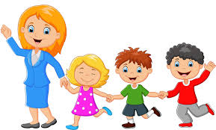
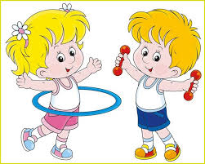
Кинезиологические упражнения
Кинезиологические упражнение – это комплекс движений позволяющих активизировать межполушарное воздействие. Кинезиологическими движениями пользовались Гиппократ и Аристотель.

Slide 3
ОСНОВНАЯ ЦЕЛЬ КИНЕЗИОЛОГИИ: Развитие межполушарного воздействия, способствующее активизации мыслительной деятельности.

Slide 4
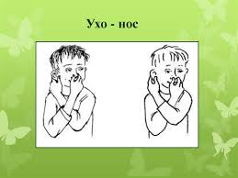
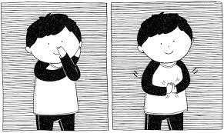
Упражнение "Ухо - нос"
Левая рука - взяться за кончик носа, правая рука - взяться за правое ухо. По команде отпустить ухо-нос, хлопнуть в ладоши и поменять положение рук "с точностью наоборот

Slide 5
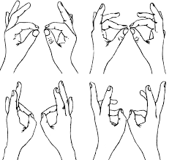
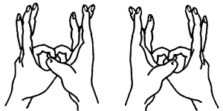
Упражнение " Колечко " .
Поочередно и как можно быстрее перебирайте пальцы рук, соединяя в кольцо с большим пальцем последовательно указательный, средний и т.д. Проба выполняется в прямом и в обратном (от мизинца к указательному пальцу) порядке. В начале упражнение выполняется каждой рукой отдельно, затем сразу двумя руками.

Slide 6
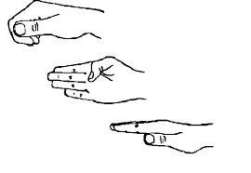
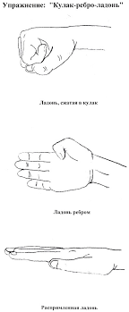
Упражнение " Кулак-ребро-ладонь. "
Три положения руки на плоскости стола, последовательно сменяют друг друга. Ладонь на плоскости, сжатая в кулак ладонь, ладонь ребром на плоскости стола, распрямленная ладонь на плоскости стола. Выполняется сначала правой рукой, потом -левой, затем -двумя руками вместе по 8-10 раз. Можно давать себе команды(кулак -ребро-ладонь)
Упражнение " Колечко "

Slide 7
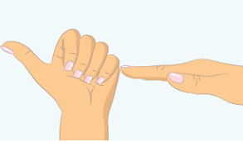
Упражнение " Лезгинка"
. Левую руку сложите в кулак, большой палец отставьте в сторону, кулак разверните пальцами к себе. Правой рукой прямой ладонью в горизонтальном положении прикоснитесь к мизинцу левой. После этого одновременно смените положение правой и левой рук. Повторите 6-8 раз. Добивайтесь высокой скорости смены положений.

Slide 8
рекомендации
Упражнения развивают мозолистое тело, повышают стрессоустойчивость, синхронизируют работу полушарий, улучшают мыслительную деятельность, способствуют улучшению памяти и внимания, облегчают процесс чтения и письма. Упражнения необходимо проводить ежедневно в течение шести-восьми недель по 15-20 минут в день. Для постепенного усложнения упражнений можно использовать:
Все упражнения целесообразно проводить с использованием музыкального сопровождения. Спокойная, мелодичная музыка создает определенный настрой у детей. Она успокаивает, направляет на ритмичность выполнения упражнений в соответствии с изменениями в мелодии
Эти упражнения можно делать не только детям, на самом деле эти упражнения подойдут любому взрослому человеку.

